Slide 1
Система контролю версій Git
Ihor sakaylyuk Pi-13-2

Slide 2
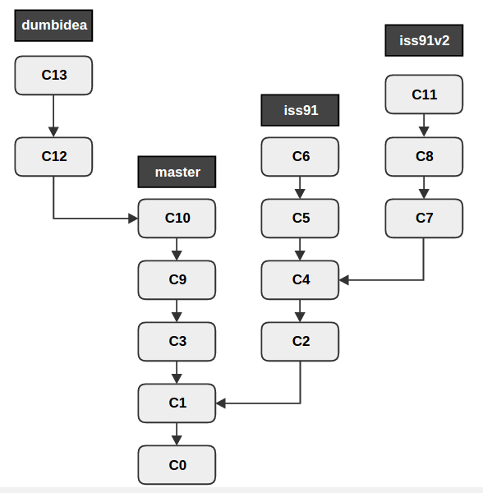
Історія коммітів

Slide 3
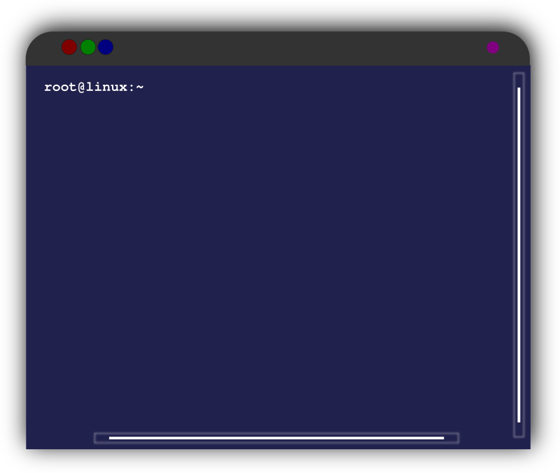
Перші 2 комміти на master
git init
echo “First Line” >> file.txt
git add .
git commit -m 'C0'
echo “Second Line” >> file.txt
git commit -am 'C1'

Slide 4
Створення гілки iss91
git checkout -b iss91
echo “Third Line” >> file.txt
git commit -am 'C2'

Slide 5
Перехід на master
git checkout master
echo “Fourth Line” >> file.txt
git commit -am 'C3'

Slide 6
5, 6 та 7-ий комміт на iss91
git checkout iss91
echo “Fifth Line >> file.txt
git commit -am 'C4'
echo “Sixth Line >> file.txt
git commit -am 'C5'
echo “Seventh Line >> file.txt
git commit -am 'C6'

Slide 7
Створення гілки iss91v2
git checkout -b iss91v2
echo “Eighth Line” >> file.txt
git commit -am 'C7'
echo “Ninth Line” >> file.txt
git commit -am 'C8'

Slide 8
10, 11 комміт на master
git checkout master
echo “Tenth Line” >> file.txt
git commit -am 'C9'
echo “Eleventh Line” >> file.txt
git commit -am 'C10'

Slide 9
Злиття iss91v2 та iss91
git checkout iss91v2
echo “Twelfth Line” >> file.txt
git commit -am 'C11'
git checkout iss91
git merge iss91v2

Slide 10
Злиття iss91та master
git checkout master
git merge iss91

Slide 11
Злиття dumbidea та master
git checkout -b dumbidea
echo “Thirteenth Line” >> file.txt
git commit -am 'C12'
echo “Fourteenth Line” >> file.txt
git commit -am 'C13'
git checkout master
git merge dubmidea

Slide 12
Результат
* c3534er merge-dumbidea
|\
* | bde1b3b C13
* | 370db4e C12
|/
* acb54ed C10
* 5fe974d C9
* 8250d4e C3
* a2534er merge-iss91
|\
| * 0732b32 merge-iss91v2
| |\
| | * 0cb2409 C11
| | * 744f1eb C8
| | * 07b8b32 C7
| |/
| * ce1fef7 C6
* | e2dab68 C5
* | 5929454 C4
* | 0fce998 C2
|/
* fc95d79 C1
* d6d62e7 C0

Slide 13
Thanks for watching

